Slide 1
单片机原理及工程应用
21世纪高等学校计算机规划教材
电子工业出版社

Slide 2
第1章 单片机基础知识
本章教学基本要求
1．掌握单片机的定义，了解国内外单片机的发展历史及现状。
2．掌握单片机的组成及其功能特点。
3．掌握单片机中常用的术语。
4．了解单片机的主要特点及应用场景。
5．理解和掌握单片机常用总线的特点。
重点与难点
1．单片机的组成。
2．系统总线的组成及特点。
Notes:
同学们好，今天我们进行《单片机原理及工程应用》课程的基础知识讲解。本章教学基本要求包含：1．掌握单片机的定义，了解国内外单片机的发展历史及现状。2．掌握单片机的组成及其功能特点。3．掌握单片机知识中常用的术语。4．了解单片机的主要特点及应用场景。5．理解和掌握单片机常用总线的特点。重点要求大家掌握单片机的组成、系统总线的组成及特点。

Slide 3
问题：
1. 为什么会有微型计算机？
2. 微型计算机的基本结构是怎
样的？
3. 微型计算机是如何工作的？
4. 学了微控制能做什么？
Notes:
欢迎辞

Slide 4
处理器工作的基本条件：
硬件：主要包括处理器、存储器、外设、电源、时钟
软件：底层软件（驱动、系统启动、中断处理）、系统软件（操作系统内核、文件系统、图形用户接口、网络管理、数据库等）、应用程序
Notes:
国内微电子技术和半导体技术起步较晚，整体发展与国外还有一定差距。上个世纪80年代初，北京工业大学电子厂开发了TP801单板机，实现了信息输入和显示。1986年10月，复旦大学举行了第一次全国单片机学术交流会，推动了我国在CPU核心技术研究工作。2002年8月10日诞生的“龙芯一号”是我国首枚拥有自主知识产权的通用高性能微处理芯片。近20年来，我国出现了较多知名的MCU制造商，如中颖电子、北京君正、东软载波、兆易创新等，分别研发了具有自主知识产权的8位、16位、32位和64位的通用和专用处理器，其产品在家电、电网、交通、工业、通信及网络等领域得到了广泛应用，这也进一步促进了我国在单片机核心技术领域的快速发展。

Slide 5
微处理器典型结构
处理器
控制单元
数据通道
数据通道
控制/状态
数字逻辑单元
控制器
数字逻辑单元
寄存器
寄存器
程序计数器PC
指令寄存器IR
。。。
Rn
R0
R1
R0
I/O
存储器
程序存储器
数据存储器
其他外设
Notes:
欢迎辞

Slide 6
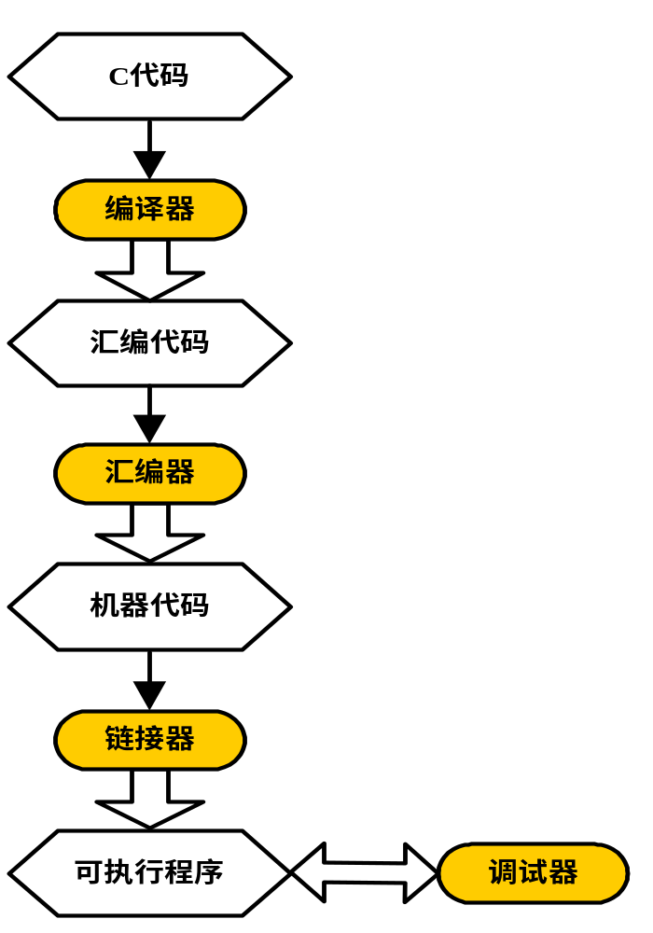
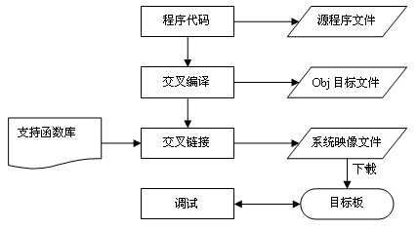
单片机代码生成流程
C语言程序的生成分成编译、汇编、链接等几个步骤。最终的目标文件的主要部分是处理器可执行的机器代码组合。

Slide 7
1.1 单片机概述
单片微型计算机简称单片机（Single Chip Microcomputer，SCM），是利用大规模集成电路技术把中央处理单元(Center Processing Unit，也常称为CPU)和数据存储器(RAM)、程序存储器(ROM)及其他I/O接口部件集成在一块芯片上，构成一个最小的计算机系统，即单芯片式微型计算机。
根据单片机主要功能差异：
微控制器（Micro Controller Unit，MCU）： MCU通常运行较为单一的任务，执行对于硬件设备的管理/控制功能，对运算处理能力要求不高。
微处理器（Micro Processor Unit，MPU）： MPU通常代表一个计算功能强大的CPU，能够运行比较复杂的、运算量大的程序和任务，通常需要有大容量的存储器来配合支撑。
根据单片机应用领域的差异：
通用型：指可由开发人员设定其功能的单片机。
专用型：指用途比较专一，出厂时程序已经一次性固化好、不能再修改的单片机。
Notes:
1.1单片机概述：单片机是单片微型计算机的简称，是利用大规模集成电路技术把中央处理单元(Center Processing Unit，也常称为CPU)和数据存储器(RAM)、程序存储器(ROM)及其他I/O接口部件集成在一块芯片上，构成一个最小的计算机系统，即单芯片式微型计算机。根据单片机主要功能差异，有微控制器和微处理器之分，前者注重于执行对于硬件设备的管理/控制功能，对运算处理能力要求不高，后者通常代表一个计算功能强大的CPU，能够运行比较复杂的、运算量大的程序和任务，通常需要有大容量的存储器来配合支撑。根据应用领域差异，单片机又分通用型和专用型。专用型：指用途比较专一，出厂时程序已经一次性固化好、不能再修改的单片机；通用型：指可由开发人员设定其功能的单片机。

Slide 8
    1.1.1 单片机的发展
    1946年第一台电子计算机诞生至今，微电子技术和半导体技术已有长足发展，芯片从电子管——晶体管——集成电路——大规模集成电路，现在一块芯片上完全可以集成几千万甚至上亿只晶体管，功能和性能显著增强。
    1．国外单片机发展
    1976年INTEL公司推出了8位的MCS-48单片机，以 INTEL公司的MCS-51系列为代表；
    1982年以后，16位单片机问世，代表产品是Intel公司的MCS-96系列；
    1985年，由ARM 公司研发32位的RISC（Reduced Instruction Set Computing，精简指令集计算机）的ARM处理器；
    2004年，ARM公司在经典处理器ARM11以后的产品改用Cortex命名，并分成A、R和M三类。
Notes:
1.1.1 单片机的发展：1946年第一台电子计算机诞生至今，微电子技术和半导体技术已有长足发展，芯片从电子管——晶体管——集成电路——大规模集成电路，现在一块芯片上完全可以集成几千万甚至上亿只晶体管，功能和性能显著增强。国外单片机技术发展大致分为四个阶段：（1）1976年INTEL公司推出了8位的MCS-48单片机；（2）1982年以后，16位单片机问世；（3）1985年，由ARM 公司研发32位的RISC的ARM处理器；（4）2004年，ARM公司研发的Cortex系列产品。

Slide 9
2．国内微处理器发展
国内微电子技术和半导体技术起步较晚，整体发展与国外还有一定差距。
上个世纪80年代初，北京工业大学电子厂开发了TP801单板机，实现了信息输入和显示。
1986年10月，复旦大学举行了第一次全国单片机学术交流会，推动了我国在CPU核心技术研究工作。
2002年8月10日诞生的“龙芯一号”是我国首枚拥有自主知识产权的通用高性能微处理芯片。“龙芯一号”是一颗32位的处理器，主频达到266MHz。
近20年来，我国出现了较多知名的MCU制造商，如中颖电子、北京君正、东软载波、兆易创新等，分别研发了具有自主知识产权的8位、16位、32位和64位的通用和专用处理器，其产品在家电、电网、交通、工业、通信及网络等领域得到了广泛应用，这也进一步促进了我国在单片机核心技术领域的快速发展。
Notes:
国内微电子技术和半导体技术起步较晚，整体发展与国外还有一定差距。上个世纪80年代初，北京工业大学电子厂开发了TP801单板机，实现了信息输入和显示。1986年10月，复旦大学举行了第一次全国单片机学术交流会，推动了我国在CPU核心技术研究工作。2002年8月10日诞生的“龙芯一号”是我国首枚拥有自主知识产权的通用高性能微处理芯片。近20年来，我国出现了较多知名的MCU制造商，如中颖电子、北京君正、东软载波、兆易创新等，分别研发了具有自主知识产权的8位、16位、32位和64位的通用和专用处理器，其产品在家电、电网、交通、工业、通信及网络等领域得到了广泛应用，这也进一步促进了我国在单片机核心技术领域的快速发展。

Slide 10
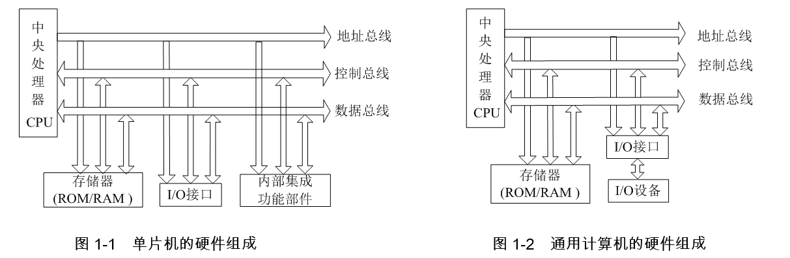
1.1.2 单片机的硬件组成
单片机的硬件主要由中央处理单元（Central Processing Unit，CPU）、存储器（RAM和ROM）、I/O接口及系统总线组成，如图1-1所示。
单片机是单芯片式微型计算机，与通用计算机（图1-2所示）相比，自身不带软件，没有输入/输出（I/O）设备。简单来讲，单片机是将多种功能部件集成到一块芯片，而通用计算机是一台机器，一套硬件系统的集合。
Notes:
1.1.2 单片机的硬件组成：单片机的硬件主要由中央处理单元（Central Processing Unit，CPU）、存储器（RAM和ROM）、I/O接口及系统总线组成。 单片机与通用计算机（图1-2所示）相比，自身不带软件，没有输入/输出（I/O）设备。简单来讲，单片机是将多种功能部件集成到一块芯片，而通用计算机是一台机器，一套硬件系统的集合。

Slide 11
1.1.2 单片机的硬件组成
1．中央处理器CPU
中央处理器具有算术运算、逻辑运算和控制操作的功能，是单片机或通用计算机的核心部分。它主要由3个部分组成：算术逻辑单元、寄存器组、控制器。
① 算术逻辑单元（Arithmetic Logic Unit，ALU）。用来执行基本的算术运算和逻辑运算。
② 寄存器（Register）组。CPU中有多个寄存器，用来存放操作数、中间结果以及反映运算结果的状态标志位等。
③ 控制器（Control Unit）。控制器具有指挥整个系统操作的功能。它按一定的顺序从存储器中读取指令，进行译码，在时钟信号的控制下，发出一系列的操作命令，控制CPU以及整个系统有条不紊地工作。
2．存储器
存储器（程序存储器/数据存储器）的主要功能是存放程序和数据，程序是单片机或通用计算机操作的依据，数据是单片机或通用计算机操作的对象。不管是程序还是数据，在存储器中都是用二进制的“0”或“1”表示，统称为信息。
Notes:
中央处理器具有算术运算、逻辑运算和控制操作的功能，是单片机或通用计算机的核心部分。它主要由3个部分组成：算术逻辑单元、寄存器组、控制器。存储器（程序存储器/数据存储器）的主要功能是存放程序和数据，程序是单片机或通用计算机操作的依据，数据是单片机或通用计算机操作的对象。不管是程序还是数据，在存储器中都是用二进制的“0”或“1”表示，统称为信息。

Slide 12
1.1.2 单片机的硬件组成
3．总线
总线是单片机把各个部分有机地连接起来的一组导线，是各个部分之间进行信息交换的公共通道。在单片机中，连接CPU、存储器和各种I/O设备并使它们之间能够相互传送信息的信号线和控制线统称为系统总线。系统总线包括地址总线（Address Bus，AB）、数据总线（Data Bus，DB）和控制总线（Control Bus，CB）
地址总线：负责传输数据的存储位置或I/O接口中寄存器的地址编号的一组信号线称之为地址总线。
数据总线：负责传输数据的一组信号线称之为数据总线。数据可以由CPU向存储器或I/O接口发送，也可以由存储器或I/O接口向CPU传送，因此数据总线为双向的，故数据总线为双向总线。通常所说CPU多少位，是指该CPU内部数据总线的位数。
控制总线：在传输与交换数据时起管理控制作用的一组信号线称之为控制总线。
Notes:
总线是单片机把各个部分有机地连接起来的一组导线，是各个部分之间进行信息交换的公共通道。在单片机中，连接CPU、存储器和各种I/O设备并使它们之间能够相互传送信息的信号线和控制线统称为系统总线。系统总线包括地址总线（Address Bus，AB）、数据总线（Data Bus，DB）和控制总线（Control Bus，CB）。

Slide 13
4．I/O接口
在微型计算机或单片机系统中，输入/输出（Input/Output，I/O）接口是CPU与外部设备交换信息所不可缺少的组成部分。I/O接口是CPU和外设进行衔接的部件，它的一端通过总线和CPU相连，另一端通过控制器和外设相连。
I/O接口主要有三大功能：
数据缓存：是外部设备大多数都是机电设备，传送数据的速度远远低于单片机，因而需要I/O接口作数据缓存。
格式转换：是外部设备表示信息的格式与单片机不同，例如，USB、模拟信号等首先需用I/O接口进行信息格式的转换。
控制输出与状态输入：是I/O接口还可以向CPU报告设备运行的状态，传达CPU的命令等。CPU与外设间的数据交互是由I/O接口完成的。
Notes:
在微型计算机或单片机系统中，输入/输出（Input/Output，I/O）接口是CPU与外部设备交换信息所不可缺少的组成部分。I/O接口是CPU和外设进行衔接的部件，它的一端通过总线和CPU相连，另一端通过控制器和外设相连。I/O接口主要有三大功能：
是外部设备大多数都是机电设备，传送数据的速度远远低于单片机，因而需要I/O接口作数据缓存。
是外部设备表示信息的格式与单片机不同，例如，USB、模拟信号等首先需用I/O接口进行信息格式的转换。
是I/O接口还可以向CPU报告设备运行的状态，传达CPU的命令等。CPU与外设间的数据交互是由I/O接口完成的。I/O接口中通常包含有三类信息：数据信息、状态信息和控制信息

Slide 14
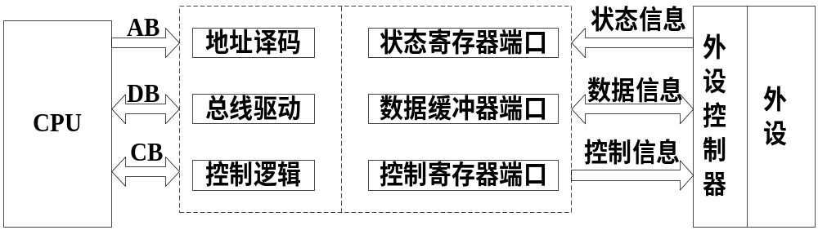
I/O接口中通常包含有三类信息：数据信息、状态信息和控制信息。
数据信息：CPU与外设交换的基本信息就是数据。
状态信息：是一种反映外设当前工作状态的信息，通常是外设经接口送往CPU的。
控制信息：是CPU通过接口传送给外设的，CPU通过发送控制信息控制外设的工作。
Notes:
在微型计算机或单片机系统中，输入/输出（Input/Output，I/O）接口是CPU与外部设备交换信息所不可缺少的组成部分。I/O接口是CPU和外设进行衔接的部件，它的一端通过总线和CPU相连，另一端通过控制器和外设相连。I/O接口主要有三大功能：
是外部设备大多数都是机电设备，传送数据的速度远远低于单片机，因而需要I/O接口作数据缓存。
是外部设备表示信息的格式与单片机不同，例如，USB、模拟信号等首先需用I/O接口进行信息格式的转换。
是I/O接口还可以向CPU报告设备运行的状态，传达CPU的命令等。CPU与外设间的数据交互是由I/O接口完成的。I/O接口中通常包含有三类信息：数据信息、状态信息和控制信息

Slide 15
5．内部集成功能部件
在单片机应用的诸多领域中，通常使用到通用功能部件，因此各个单片机芯片厂商在芯片内部已经集成了多种功能部件，主要包括定时器、中断控制器和通信控制器等部件。X86系列的通用微型计算机的CPU需要通过I/O接口进行这些功能部件外部扩展。目前，大量的32位的单片机CPU内部集成了更多的功能部件，如A/D、D/A和多种外部通信接口。
Notes:
在单片机应用的诸多领域中，通常使用到通用功能部件，因此各个单片机芯片厂商在芯片内部已经集成了多种功能部件，主要包括定时器、中断控制器和通信控制器等部件。X86系列的通用微型计算机的CPU需要通过I/O接口进行这些功能部件外部扩展。目前，大量的32位的单片机CPU内部集成了更多的功能部件，如A/D、D/A和多种外部通信接口。
单片机的硬件组成中，根据程序存储器和数据存储器的差异，其体系结构可分为冯.诺伊曼结构（Von Neumann Architecture）和哈佛结构(Harvard Architecture)。
冯.诺伊曼结构也称普林斯顿结构(Princeton Architecture)，是一种将程序指令存储器和数据存储器合并在一起的结构，程序指令和数据的宽度相同结构。
哈佛结构是一种将程序指令储存和数据储存分开的存储器结构，数据存储器与程序存储器采用不同的总线，因而较大的提高了存储器的带宽，，CPU运行效率相对更高。

Slide 16
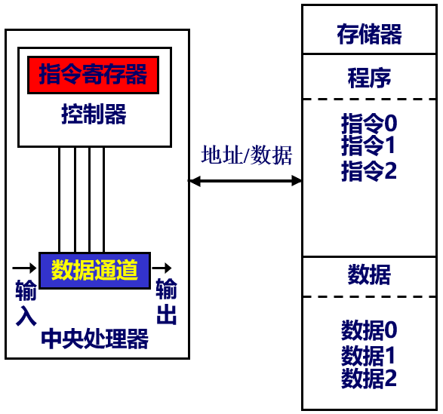
1.1.3 单片机的体系结构
单片机的硬件组成中，根据程序存储器和数据存储器的差异，其体系结构可分为冯.诺伊曼结构（Von Neumann Architecture）和哈佛结构(Harvard Architecture)。
冯.诺伊曼结构也称普林斯顿结构(Princeton Architecture)，是一种将程序指令存储器和数据存储器合并在一起的结构，程序指令和数据的宽度相同结构。
Notes:
在单片机应用的诸多领域中，通常使用到通用功能部件，因此各个单片机芯片厂商在芯片内部已经集成了多种功能部件，主要包括定时器、中断控制器和通信控制器等部件。X86系列的通用微型计算机的CPU需要通过I/O接口进行这些功能部件外部扩展。目前，大量的32位的单片机CPU内部集成了更多的功能部件，如A/D、D/A和多种外部通信接口。
单片机的硬件组成中，根据程序存储器和数据存储器的差异，其体系结构可分为冯.诺伊曼结构（Von Neumann Architecture）和哈佛结构(Harvard Architecture)。
冯.诺伊曼结构也称普林斯顿结构(Princeton Architecture)，是一种将程序指令存储器和数据存储器合并在一起的结构，程序指令和数据的宽度相同结构。
哈佛结构是一种将程序指令储存和数据储存分开的存储器结构，数据存储器与程序存储器采用不同的总线，因而较大的提高了存储器的带宽，，CPU运行效率相对更高。

Slide 17
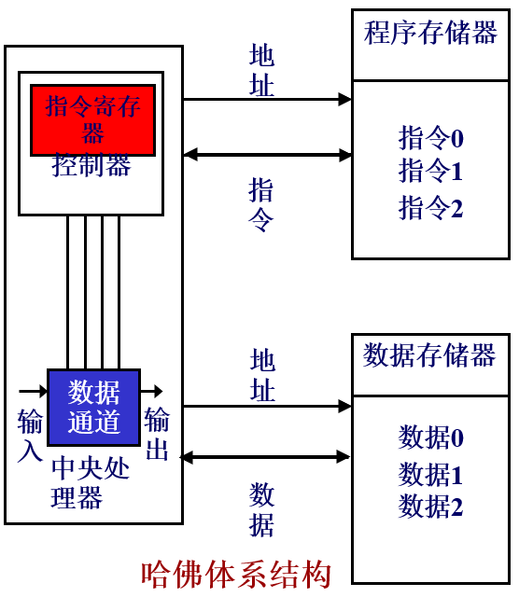
哈佛结构是一种将程序指令储存和数据储存分开的存储器结构，数据存储器与程序存储器采用不同的总线，因而较大的提高了存储器的带宽，，CPU运行效率相对更高。
Notes:
在单片机应用的诸多领域中，通常使用到通用功能部件，因此各个单片机芯片厂商在芯片内部已经集成了多种功能部件，主要包括定时器、中断控制器和通信控制器等部件。X86系列的通用微型计算机的CPU需要通过I/O接口进行这些功能部件外部扩展。目前，大量的32位的单片机CPU内部集成了更多的功能部件，如A/D、D/A和多种外部通信接口。
单片机的硬件组成中，根据程序存储器和数据存储器的差异，其体系结构可分为冯.诺伊曼结构（Von Neumann Architecture）和哈佛结构(Harvard Architecture)。
冯.诺伊曼结构也称普林斯顿结构(Princeton Architecture)，是一种将程序指令存储器和数据存储器合并在一起的结构，程序指令和数据的宽度相同结构。
哈佛结构是一种将程序指令储存和数据储存分开的存储器结构，数据存储器与程序存储器采用不同的总线，因而较大的提高了存储器的带宽，，CPU运行效率相对更高。

Slide 18
1.1.4 单片机中常用术语
1．位（bit）
位是计算机所能表示的最基本、最小的数据单元。计算机采用二进制数，所以位就是一个二进制位，它有两种状态“0”和“1”。不同的二进制位组合就可以表示不同的数据、字符等信息。
2．字（Word）和字长
字是计算机内部进行数据处理的基本单位，通常它与计算机内部的寄存器、算术逻辑单元、数据总线宽度一致。计算机的每一个字所包含的二进制位数称为字长。
3．字节（Byte）
把相邻的8位二进制数称为字节。字节长度是固定的，但不同计算机的字长是不同的。8位微计算机的字长等于1个字节，而16位微计算机的字长等于2个字节，32位微计算机的字长等于4个字节。目前为了表示方便，常把一个字节定为8位，把一个字定为16位，把一个双字定为32位。
31
24
23
16
15
8
7
0
位
4
3
2
1
字节
字
双字
Notes:
单片机中常用术语。
1．位（bit）：位是计算机所能表示的最基本、最小的数据单元。计算机采用二进制数，所以位就是一个二进制位，它有两种状态“0”和“1”。
2. 字是计算机内部进行数据处理的基本单位，通常它与计算机内部的寄存器、算术逻辑单元、数据总线宽度一致。计算机的每一个字所包含的二进制位数称为字长。
3. 把相邻的8位二进制数称为字节。

Slide 19
4．存储容量
存储容量是衡量微机内部存储器能存储二进制信息量多少的一个技术指标。在表示存储容量时，大写字母“B”表示字节（Byte），小写字母“b”表示位（bit），比如16B，实际表示16×8bit= 128bit。
5．指令（Instruction）
指令是规定计算机进行某种操作的命令。它是计算机自动控制的依据。计算机只能直接识别0和1数字组合的编码，这就是指令的机器码。微计算机的机器码指令有1字节、2字节，也有多字节。
6．程序（Program）
程序是指令的有序集合，是一组为完成某种任务而编制的指令序列。
7．指令系统（Instruction Set）
指令系统是一台计算机所能执行的全部指令。
Notes:
4. 存储容量是衡量微机内部存储器能存储二进制信息量多少的一个技术指标。
5．指令是规定计算机进行某种操作的命令。它是计算机自动控制的依据。
6．程序是指令的有序集合，是一组为完成某种任务而编制的指令序列。
7． 指令系统是一台计算机所能执行的全部指令。

Slide 20
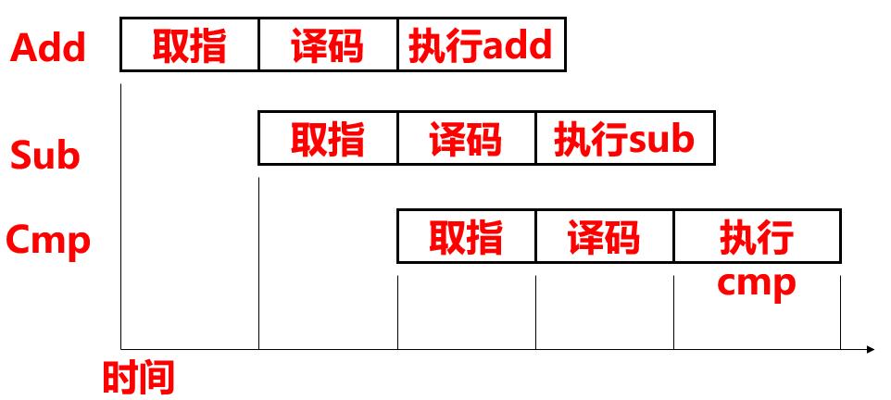
8．指令流水线
指令流水线是为提高处理器执行指令的效率，把一条指令的操作分成多个细小的步骤，每个步骤由专门的电路完成的方式。
指令顺序执行时通常需要经过3个阶段：取指、译码、执行。每个阶段都要花费一个机器周期，如果没有采用流水线技术，那么这条指令执行需要3个机器周期；如果采用了指令流水线技术，那么当这条指令完成“取指”后进入“译码”的同时，下一条指令就可以进行“取指”了，这样就提高了指令的执行效率。
Notes:
8．指令流水线是为提高处理器执行指令的效率，把一条指令的操作分成多个细小的步骤，每个步骤由专门的电路完成的方式。
指令顺序执行时通常需要经过3个阶段：取指、译码、执行。每个阶段都要花费一个机器周期，如果没有采用流水线技术，那么这条指令执行需要3个机器周期；如果采用了指令流水线技术，那么当这条指令完成“取指”后进入“译码”的同时，下一条指令就可以进行“取指”了，这样就提高了指令的执行效率。
9． CISC复杂指令集计算机，指令能力强，但多数指令使用率低，进而增加了CPU的复杂度。RISC精简指令集计算机，其最大特点是指令系统简单，使计算机的结构更加简单、更加合理，使系统达到最高的有效速度。

Slide 21
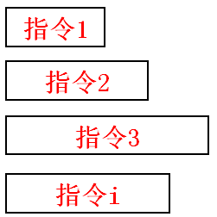
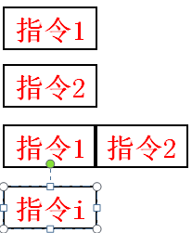
9．CISC和 RISC
CISC—Complex Instruction Set Computer，复杂指令集计算机，指令长短不一，能力强，但多数指令使用率低，进而增加了CPU的复杂度。
RISC－Reduced Instruction Set Computer，精简指令集计算机，其最大特点是指令系统简单，使计算机的结构更加简单、更加合理，使系统达到最高的有效速度。精简指令集计算机开始于20世纪80年代中后期。这是计算机体系结构发展史又一次重大的变革，是计算机发展的必然趋势。
Notes:
8．指令流水线是为提高处理器执行指令的效率，把一条指令的操作分成多个细小的步骤，每个步骤由专门的电路完成的方式。
指令顺序执行时通常需要经过3个阶段：取指、译码、执行。每个阶段都要花费一个机器周期，如果没有采用流水线技术，那么这条指令执行需要3个机器周期；如果采用了指令流水线技术，那么当这条指令完成“取指”后进入“译码”的同时，下一条指令就可以进行“取指”了，这样就提高了指令的执行效率。
9． CISC复杂指令集计算机，指令能力强，但多数指令使用率低，进而增加了CPU的复杂度。RISC精简指令集计算机，其最大特点是指令系统简单，使计算机的结构更加简单、更加合理，使系统达到最高的有效速度。

Slide 22
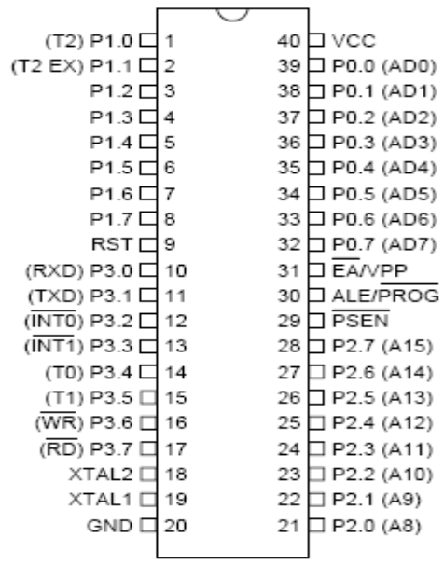
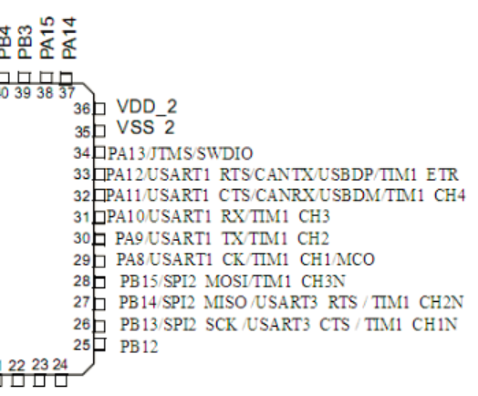
10．分时复用和多功能复用
单片机某些管脚具有分时复用功能，是指这些管脚在不同时段传输不同类型的信号，达到多路传输的目的。如MCS-51单片机P0口的8个管脚具备地址/数据（AD0~AD7）分时复用功能，即这些管脚前一个时间段传输的是地址信号，后一个时间段传输的是数据信号。分时复用以时间作为信号分割传输的参量，故必须使各路信号在时间轴上互不重叠，从而使不同的信号在不同的时间内传送。
单片机某些管脚具有多功能复用，是指这些管脚具备多个功能，但在一个具体应用中，这些管脚只能选择其中一个功能，其它功能被禁止。
Notes:
10．分时复用和多功能复用
单片机某些管脚具有分时复用功能，是指这些管脚在不同时段传输不同类型的信号，达到多路传输的目的；
单片机某些管脚具有多功能复用，是指这些管脚具备多个功能，但在一个具体应用中，这些管脚只能选择其中一个功能，其它功能被禁止。
11．统一编址和独立编址
统一编址是指把I/O接口中有关的I/O端口（寄存器）与存储单元同等看待，将它们与存储单元一起统一编排地址，即对I/O端口的访问就如同对存储单元访问一样。访问端口时，没有专用的I/O指令，所使用的是CPU对存储器的读/写操作指令。
独立编址是指I/O端口的地址和存储器的地址各自独立，分别编排，二者的地址空间是相互独立的。因此，必须有专门的I/O指令对端口进行操作。

Slide 23
11．统一编址和独立编址
统一编址是指把I/O接口中有关的I/O端口（寄存器）与存储单元同等看待，将它们与存储单元一起统一编排地址，即对I/O端口的访问就如同对存储单元访问一样。访问端口时，没有专用的I/O指令，所使用的是CPU对存储器的读/写操作指令。
独立编址是指I/O端口的地址和存储器的地址各自独立，分别编排，二者的地址空间是相互独立的。因此，必须有专门的I/O指令对端口进行操作。
0xFFFF
RAM存储器
0x6FFF
I/O设备
0x5FFF
ROM存储器
0x0000
存储器
0xFFFF
I/O设备
0xFF
0x0000
0x00
Notes:
10．分时复用和多功能复用
单片机某些管脚具有分时复用功能，是指这些管脚在不同时段传输不同类型的信号，达到多路传输的目的；
单片机某些管脚具有多功能复用，是指这些管脚具备多个功能，但在一个具体应用中，这些管脚只能选择其中一个功能，其它功能被禁止。
11．统一编址和独立编址
统一编址是指把I/O接口中有关的I/O端口（寄存器）与存储单元同等看待，将它们与存储单元一起统一编排地址，即对I/O端口的访问就如同对存储单元访问一样。访问端口时，没有专用的I/O指令，所使用的是CPU对存储器的读/写操作指令。
独立编址是指I/O端口的地址和存储器的地址各自独立，分别编排，二者的地址空间是相互独立的。因此，必须有专门的I/O指令对端口进行操作。

Slide 24
  1.2 单片机的主要特点及应用
  1.2.1 单片机的主要特点
  单片机的I/O（输入/输出）引脚通常是多功能复用的。由于单片机芯片上引脚数目有限，为了解决实际引脚数和需要的信号线的矛盾，采用了引脚功能复用的方法。引脚处于何种功能，可由指令来设置或由机器状态来区分。
  单片机的外部扩展能力强。在内部的各种功能部分不能满足应用需求时，均可在外部进行扩展(如扩展ROM、RAM，I/O接口，定时器/计数器等)，给应用系统设计带来极大的方便和灵活性。
  体积小，成本低，运用灵活，易于产品化，它能方便地组成各种智能化的控制设备和仪器，做到机电一体化。
  抗干扰能力强，适用温度范围宽，在各种恶劣的环境下都能可靠地工作，这是通用计算机无法比拟的。
  可以方便地实现多机和分布式控制，使整个控制系统的效率和可靠性大为提高。
Notes:
单片机的主要特点
单片机的I/O（输入/输出）引脚通常是多功能复用的。
单片机的外部扩展能力强。
体积小，成本低，运用灵活，易于产品化
抗干扰能力强，适用温度范围宽
可以方便地实现多机和分布式控制

Slide 25
1.2.2 单片机的应用领域
工业控制：单片机可以构成各种工业控制系统、数据采集系统等。如数控机床、自动生产线控制、电机控制、温度控制等。
仪器仪表：如智能仪器、医疗器械、数字示波器等。
智慧城市：智能交通、智能安防、智慧环境、智慧家居等物联网应用。
计算机外部设备与智能接口：如图形终端机、传真机、复印机、打印机、绘图仪等。
商用产品：如自动售货机、电子收款机、电子秤等。
家用电器：如微波炉、电视机、空调、洗衣机、录像机、音响设备等。
中美贸易战实为科技战，国家正大力发展芯片及相关产业，必然会推动单片机技术及其应用的快速发展。因此，我们掌握单片机的相关技术对于推动我国芯片及相关技术的发展只管重要！
Notes:
单片机的应用领域
基于单片机本身的特点，其应用领域非常广泛，主要体现在工业控制、仪器仪表、智慧城市、计算机外部设备与智能接口、商用产品和家用电器等。
中美贸易战实为科技战，国家正大力发展芯片及相关产业，必然会推动单片机技术及其应用的快速发展。因此，我们掌握单片机的相关技术对于推动我国芯片及相关技术的发展只管重要！

Slide 26
1.3 总线技术
总线技术在单片机中非常重要，协助CPU控制整个系统工作，各种外扩芯片或外接设备都需要和总线打交道。
1.3.1 总线的性能指标与分类
总线就是单片机内部各个功能部件之间以及与外部设备进行传递信息的一组信号线的集合，为各部件间提供标准信息通路。单片机总线主要有如下指标：
① 总线宽度。总线宽度是指数据总线一次操作可以传输的数据位数，通常微机系统的总线宽度不会超过其CPU的外部数据总线宽度。
② 总线频率。总线通常都有一个基本时钟，这个时钟是总线工作的最高频率时钟。
③ 单个数据传输周期数。传输方式不同，每个数据传输所用的时钟周期数也不同。
根据信息传输方式可以将总线分为并行总线和串行总线。
Notes:
1.3 总线技术
总线技术在单片机中非常重要，协助CPU控制整个系统工作，各种外扩芯片或外接设备都需要和总线打交道。单片机总线主要有如下指标：
① 总线宽度。总线宽度是指数据总线一次操作可以传输的数据位数，通常微机系统的总线宽度不会超过其CPU的外部数据总线宽度。
② 总线频率。总线通常都有一个基本时钟，这个时钟是总线工作的最高频率时钟。
③ 单个数据传输周期数。传输方式不同，每个数据传输所用的时钟周期数也不同。

Slide 27
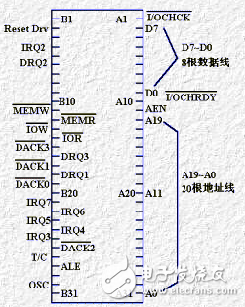
1.3.2 单片机并行总线
并行总线是微型计算机或单片机与外部设备之间进行数据并行传送的一组信号线，主要有2个特点：一是同时并行传送的二进位数就是数据宽度，二是在计算机与外设之间采用应答式的联络信号来协调双方的数据传送操作，这种联络信号又称为握手信号。
Notes:
单片机并行总线
并行总线是微型计算机或单片机与外部设备之间进行数据并行传送的一组信号线，主要有2个特点：一是同时并行传送的二进位数就是数据宽度，二是在计算机与外设之间采用应答式的联络信号来协调双方的数据传送操作，这种联络信号又称为握手信号。并行总线在同一时刻可以传输多个二进制位，主要性能参数有：总线位宽、总线频率、总线带宽。
总线位宽指总线能同时传送的二进制数据的位数，或数据总线的位数，即8位、16位、32位、64位等总线宽度的概念。总线位宽越大，每秒钟数据传输率越大。
总线频率是指总线的工作时钟频率，以MHz为单位，工作频率越高，总线工作速度越快，总线带宽越宽。
总线带宽指总线在单位时间内可以传输的数据总量，它与总线位宽和总线工作频率密切相关，其计算方式如下：总线带宽=总线位宽×总线频率÷8

Slide 28
并行总线在同一时刻可以传输多个二进制位，主要性能参数有：总线位宽、总线频率、总线带宽。
总线位宽指总线能同时传送的二进制数据的位数，或数据总线的位数，即8位、16位、32位、64位等总线宽度的概念。总线位宽越大，每秒钟数据传输率越大。
总线频率是指总线的工作时钟频率，以MHz为单位，工作频率越高，总线工作速度越快，总线带宽越宽。
总线带宽指总线在单位时间内可以传输的数据总量，它与总线位宽和总线工作频率密切相关，其计算方式如下：
总线带宽=总线位宽×总线频率÷8
例如，对于64位、800MHz的前端总线，它的数据传输率就= 64bit × 800MHz ÷ 8 (Byte) = 6.4GB/s。因此，常说的总线带宽就指总线的数据传输率。
Notes:
单片机并行总线
并行总线是微型计算机或单片机与外部设备之间进行数据并行传送的一组信号线，主要有2个特点：一是同时并行传送的二进位数就是数据宽度，二是在计算机与外设之间采用应答式的联络信号来协调双方的数据传送操作，这种联络信号又称为握手信号。并行总线在同一时刻可以传输多个二进制位，主要性能参数有：总线位宽、总线频率、总线带宽。
总线位宽指总线能同时传送的二进制数据的位数，或数据总线的位数，即8位、16位、32位、64位等总线宽度的概念。总线位宽越大，每秒钟数据传输率越大。
总线频率是指总线的工作时钟频率，以MHz为单位，工作频率越高，总线工作速度越快，总线带宽越宽。
总线带宽指总线在单位时间内可以传输的数据总量，它与总线位宽和总线工作频率密切相关，其计算方式如下：总线带宽=总线位宽×总线频率÷8

Slide 29
通用计算机中常用的并行总线有：PC/XT总线、ISA（AT）总线、及EISA总线、PCI及AGP等总线。
单片机的并行总线一般指片内的系统总线。近十几年来，单片机发展迅速，片内总线的位数及频率均有很大提高，单片机并行总线主要指系统总线。目前，单片机的并行总线以8位、16位、32位为主，少数采用64位并行总线。需要注意的是，目前多数16位或32位单片机的并行总线在片内和片外有差异，这主要是单片机片内集成了多种功能部件，片外扩展器件较少，因此部分单片机片内并行总线没有或只有部分引到片外。
Notes:
单片机的并行总线一般指片内的系统总线。近十几年来，单片机发展迅速，片内总线的位数及频率均有很大提高，单片机并行总线主要指系统总线。目前，单片机的并行总线以8位、16位、32位为主，少数采用64位并行总线。需要注意的是，目前多数16位或32位单片机的并行总线在片内和片外有差异，这主要是单片机片内集成了多种功能部件，片外扩展器件较少，因此部分单片机片内并行总线没有或只有部分引到片外。
随着单片机技术的发展和应用多样化，单片机常用的串行总线也越来越多，功能也越来越强大。
1．USB（Universal Serial Bus）通用串行总线

Slide 30
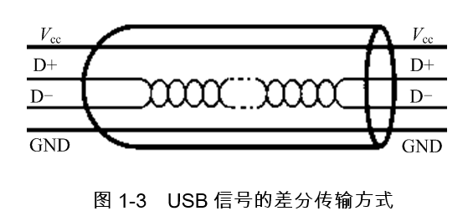
1.3.3 单片机常用的串行总线
1．USB（Universal Serial Bus）通用串行总线
USB技术是以Intel为主并有Compaq、Microsoft、IBM、DEC、Northern Telecom以及日本NEC等七家公司共同制定的串行接口标准。1994年11月制定了第一个草案，1996年2月公布了USB规范版本1.0.1998，在进一步对以前版本的标准进行阐述和扩充的基础上，发布了USB标准的1.1规范标准。USB2.0发布于1999年，最高数据传输速率可以达到480Mbit/s。2008年，USB3.0标准发布，USB3.0采用了四线制差分信号线，支持双向并发数据流传输，最大传输带宽高达5.0Gbit/s。
Notes:
单片机的并行总线一般指片内的系统总线。近十几年来，单片机发展迅速，片内总线的位数及频率均有很大提高，单片机并行总线主要指系统总线。目前，单片机的并行总线以8位、16位、32位为主，少数采用64位并行总线。需要注意的是，目前多数16位或32位单片机的并行总线在片内和片外有差异，这主要是单片机片内集成了多种功能部件，片外扩展器件较少，因此部分单片机片内并行总线没有或只有部分引到片外。
随着单片机技术的发展和应用多样化，单片机常用的串行总线也越来越多，功能也越来越强大。
1．USB（Universal Serial Bus）通用串行总线

Slide 31
1.3.3 单片机常用的串行总线
2．SPI（Serial Peripheral Interface）总线
MOTOROLA公司的SPI总线的基本信号线为3根传输线，即MOSI、MISO、SCK。传输速率由主片发出的SCK频率决定，MOSI为主片数据输出和从片数据输入，MISO为从片数据输出和主片数据输入。采用SPI总线的系统结构如图1-4所示，它包含了一个主片和多个从片，主片通过发出片选信号/CS来选择与哪个从片进行通信。当某个从片的/CS信号有效时，能通过MOSI接收指令、数据，并通过MISO发回数据，而未被选中的从片的MISO端处于高阻状态。
Notes:
USB技术是以Intel为主并有Compaq、Microsoft、IBM、DEC、Northern Telecom以及日本NEC等七家公司共同制定的串行接口标准。1994年11月制定了第一个草案，1996年2月公布了USB规范版本1.0.1998，在进一步对以前版本的标准进行阐述和扩充的基础上，发布了USB标准的1.1规范标准。USB2.0发布于1999年，最高数据传输速率可以达到480Mbit/s。2008年，USB3.0标准发布，USB3.0采用了四线制差分信号线，支持双向并发数据流传输，最大传输带宽高达5.0Gbit/s。
2．SPI（Serial Peripheral Interface）总线
MOTOROLA公司的SPI总线的基本信号线为3根传输线，即MOSI、MISO、SCK。传输速率由主片发出的SCK频率决定，MOSI为主片数据输出和从片数据输入，MISO为从片数据输出和主片数据输入。采用SPI总线的系统结构如图1-4所示，它包含了一个主片和多个从片，主片通过发出片选信号/CS来选择与哪个从片进行通信。当某个从片的/CS信号有效时，能通过MOSI接收指令、数据，并通过MISO发回数据，而未被选中的从片的MISO端处于高阻状态。

Slide 32
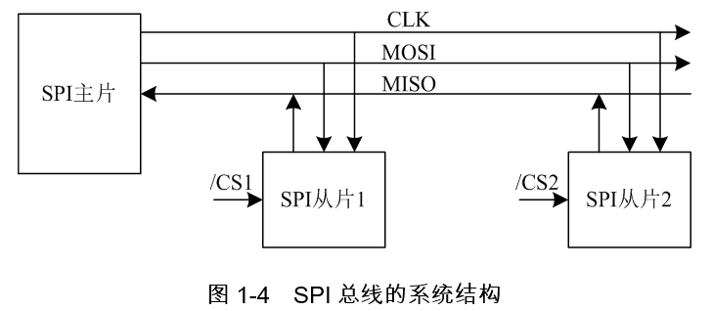
1.3.3 单片机常用的串行总线
主片在访问某一从片时，必须使该从片的片选信号/CS有效；主片在SCK信号的同步下，通过MOSI线发出指令、地址信息；如需将数据输出，则接着写指令，由SCK同步在MOSI线上发出数据；如需读回数据，则接着读指令，由主片发出SCK，从片根据SCK的节拍通过MISO发回数据。

Slide 33
1.3.3 单片机常用的串行总线
3．I²C（INTER IC BUS）总线
I²C（Inter—Integrated Circuit）总线是两线制串行总线，用于连接微控制器及其外围设备。它是同步通信的一种特殊形式，具有接口线少，控制方式简单，器件封装形式小，通信速率较高等优点。I²C总线主要特点如下：
一条串行数据线SDA，一条串行时钟线SCL；
每个连接到总线的器件都可以通过唯一的地址，主机可以作为主机发送器或主机接收器；
如果两个或更多主机同时初始化，数据传输可以通过冲突检测和仲裁防止数据被破坏；
双向数据传输速率在标准模式下可达100kbit/s，快速模式下可达400kbit/s，高速模式下可达3.4Mbit/s。
Notes:
3．I²C（INTER IC BUS）总线
I²C总线是同步通信的一种特殊形式，具有接口线少，控制方式简单，器件封装形式小，通信速率较高等优点。
一条串行数据线SDA，一条串行时钟线SCL；
每个连接到总线的器件都可以通过唯一的地址，主机可以作为主机发送器或主机接收器；
它是一个真正的多主机总线，如果两个或更多主机同时初始化，数据传输可以通过冲突检测和仲裁防止数据被破坏；
串行的8位双向数据传输速率在标准模式下可达100kbit/s，快速模式下可达400kbit/s，高速模式下可达3.4Mbit/s。

Slide 34
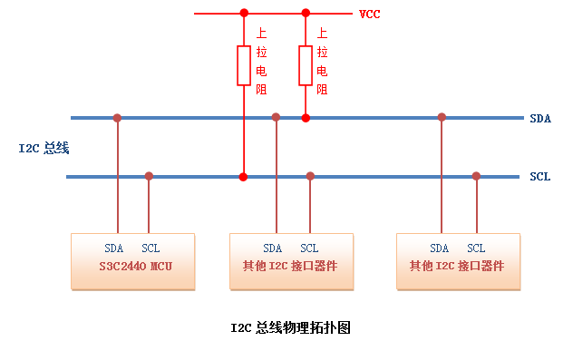
Notes:
3．I²C（INTER IC BUS）总线
I²C总线是同步通信的一种特殊形式，具有接口线少，控制方式简单，器件封装形式小，通信速率较高等优点。
一条串行数据线SDA，一条串行时钟线SCL；
每个连接到总线的器件都可以通过唯一的地址，主机可以作为主机发送器或主机接收器；
它是一个真正的多主机总线，如果两个或更多主机同时初始化，数据传输可以通过冲突检测和仲裁防止数据被破坏；
串行的8位双向数据传输速率在标准模式下可达100kbit/s，快速模式下可达400kbit/s，高速模式下可达3.4Mbit/s。

Slide 35
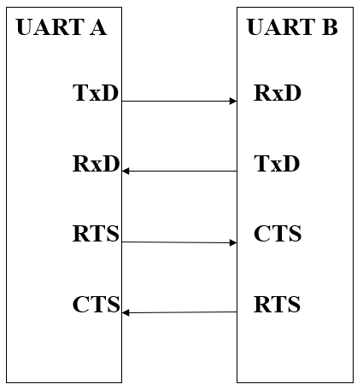
4．UART（Universal Asynchronous Receiver/Transmitter）总线
UART是一种通用串行数据总线，用于异步通信。该总线双向通信，可以实现全双工传输和接收。在嵌入式设计中，UART用于主CPU与辅助设备CPU通信。
UART在发送时，首先将并行数据转换成串行数据再按二进制位进行传输。在UART通讯协议中规定信号线上的状态位高电平代表“1”，低电平代表“0”。当两个设备使用UART串口通讯时，必须先约定好统一的传输速率和帧格式。如果通信双方速率不同，会导致接收方和发送方的数据位错位，出现收/发数据不一致。
Notes:
4．UART（Universal Asynchronous Receiver/Transmitter）总线
UART是一种通用串行数据总线，用于异步通信。该总线双向通信，可以实现全双工传输和接收。在嵌入式设计中，UART用于主CPU与辅助设备CPU通信。

Slide 36
近几年，单片机串口UART有新的扩展，如STM32F10x系列的32位单片机中串口通信描述为USART（Universal Synchronous Asynchronous Receiver and Transmitter），即通用同步/异步收发器。当串口进行异步通信时，USART与UART没有区别，但用在同步通信的时候，USART相对UART的区别之一就是能提供主动时钟。如STM32F10x系列单片机的USART可与支持ISO7816标准的（ISO/IEC 7816、GB/T16649为智能卡通讯协议）智能卡接口直接通信。
Notes:
4．UART（Universal Asynchronous Receiver/Transmitter）总线
UART是一种通用串行数据总线，用于异步通信。该总线双向通信，可以实现全双工传输和接收。在嵌入式设计中，UART用于主CPU与辅助设备CPU通信。

Slide 37
  本 章 小 结
本章对单片机定义、发展历程和单片机硬件组成及体系架构进行了介绍，其中硬件组成主要包括：CPU、存储器、总线、I/O接口和内部集成的功能部件；单片机的体系架构分为冯•诺伊曼结构和哈佛结构；并对单片机常用术语进行了介绍。
本章还介绍了单片机的主要特点及应用领域，最后对单片机的并行总线和常用串行总线进行了详细介绍。
思考题与习题
1.1 简述单片机的定义。
1.2 分析单片机的硬件组成和微型计算机的硬件组成异同点。
1.3 单片机常用串行总线有哪些？各自应用场景有何特点？
1.4 查阅资料，阐述单片机管脚分时复用功能和多功能复用功能的使用差异。
1.5 结合自己所查阅的资料，举例说明单片机在国内的行业应用现状，并分析单片机的技术发展对于国家经济、国防、军工和工业应用有何作用？

